Slide 1
ЭМОЦИИ
Муниципальное бюджетное дошкольное образовательное учреждение г. Иркутска
детский сад № 97
СПОКОЙСТВИЕ
автор - педагог-психолог
Душина Елена Владимировна

Slide 2
Привет, я эмоция. Я – спкойствие, нажми на меня.

Slide 3
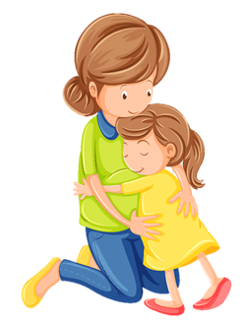
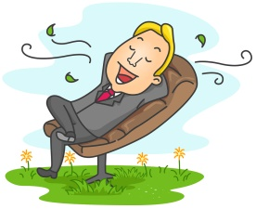
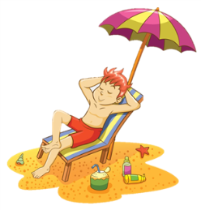
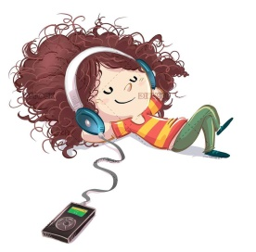
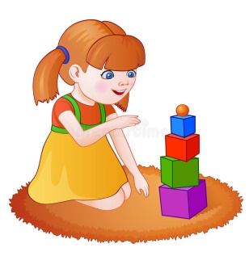
Нажимай на картинки и рассказывай: «Люди бывают спокойные, когда…»

Slide 4
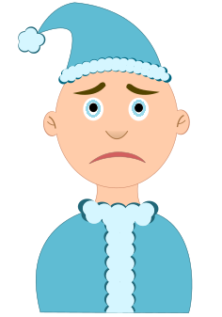
Найди спокойные лица

Slide 5
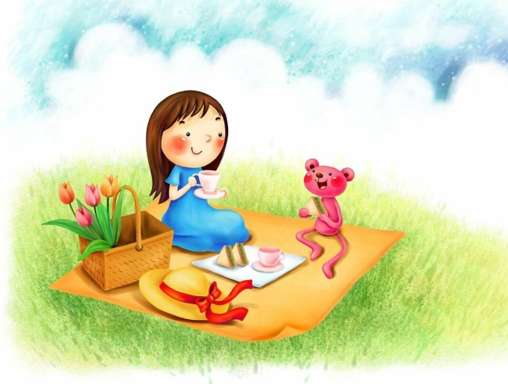
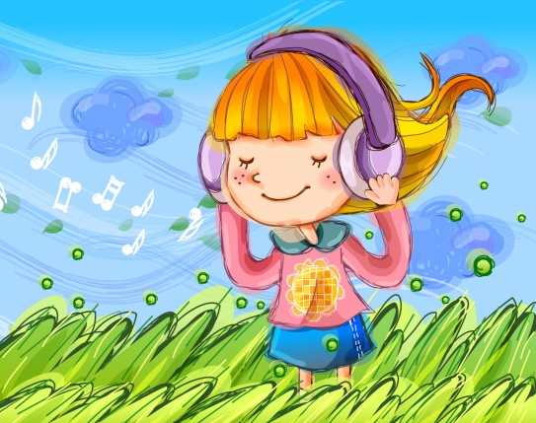
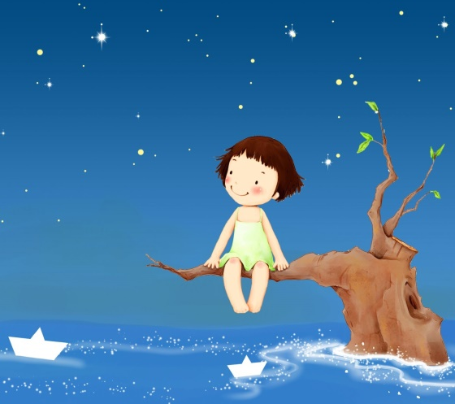
Найди картинки, где есть спокойствие

Slide 6
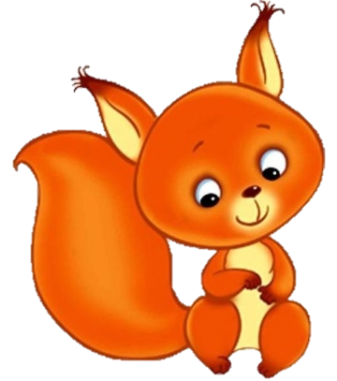
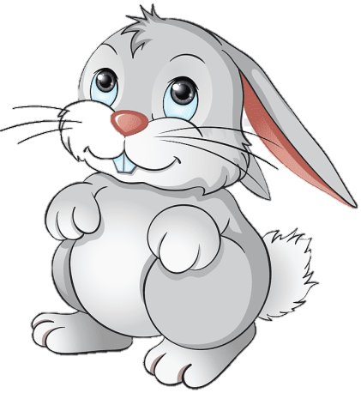
Нажимай на конфетки. Кто из животных их съест, а кто нет?

Slide 7
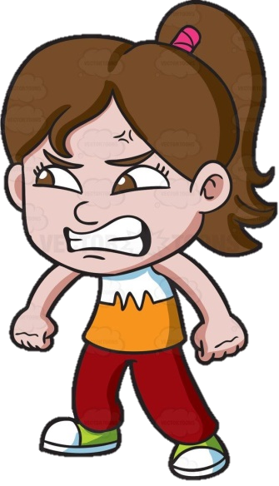
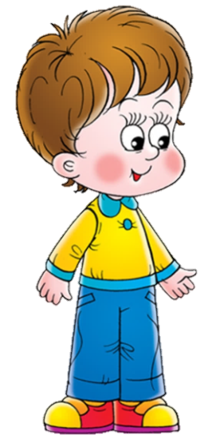
Поставь на зеленую лесенку только спокойных детей

Slide 8
Собери спокойного человечка

Slide 9
Какие цвета подойдут, чтобы раскрасить домик для спокойствия?

Slide 10
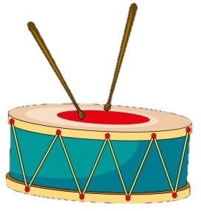
Нажимай на инструменты и слушай музыку. Какая музыка спокойная, покажет колокольчик.

Slide 11
Положи на кресло то, что вызывает спокойствие

Slide 12
Положи в корзину то, что мешает спокойствию

Slide 13
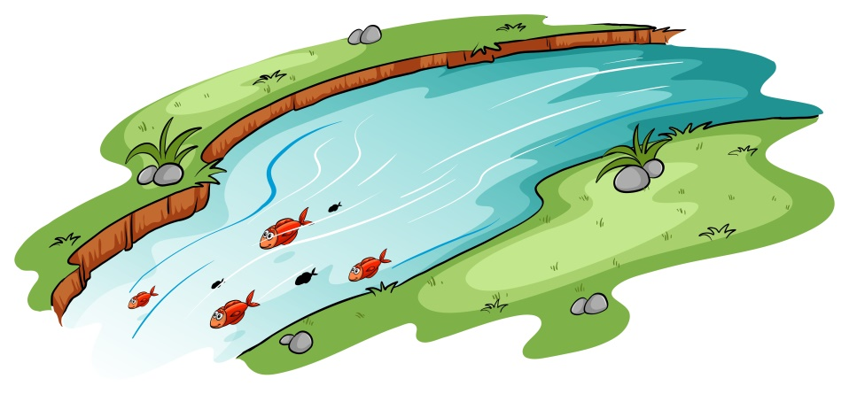
Какие природные явления вызывают спокойствие

Slide 14
МОЛОДЕЦ! Ты выполнил все задания! Теперь мы друзья!

Slide 15
Автор – педагог-психолог Душина Елена Владимировна
МБДОУ детский сад № 97 г. Иркутска
2021 г.

